Slide 1
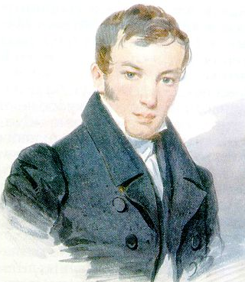
Василий Андреевич Жуковский
Слово о поэте и его
романтической балладе «Лесной царь»

Slide 2
Цель урока:
познакомиться с личностью поэта, с его ролью в развитии русской литературы;
определить особенности романтической баллады на примере произведения Жуковского «Лесной царь».
сравнить тексты баллады Гёте и Жуковского
Примечание
В основе педагогической мастерской – индивидуальная или групповая самостоятельная работа учеников по изучению нового материала без предварительного объяснения его учителем. Ученики прорабатывают и преобразовывают текст учебника или дополнительный материал в план, тезисы, сравнительные таблицы и самостоятельно добывают новые знания из книг, а не со слов учителя.

Slide 3
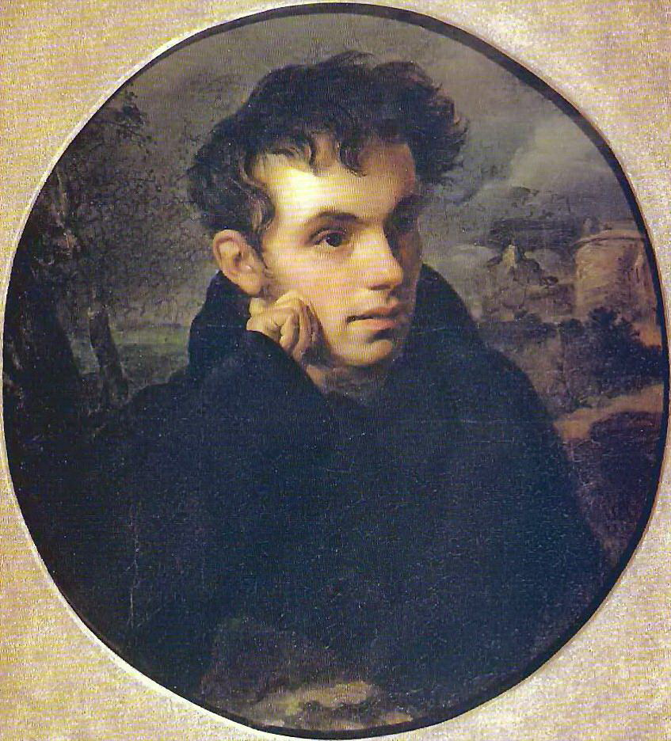
Его стихов пленительная сладость Пройдет веков завистливую даль, И, внемля им, вздохнет о славе младость, Утешится безмолвная печаль, И резвая задумается радость. А.С.Пушкин «К портрету Жуковского»

Slide 4
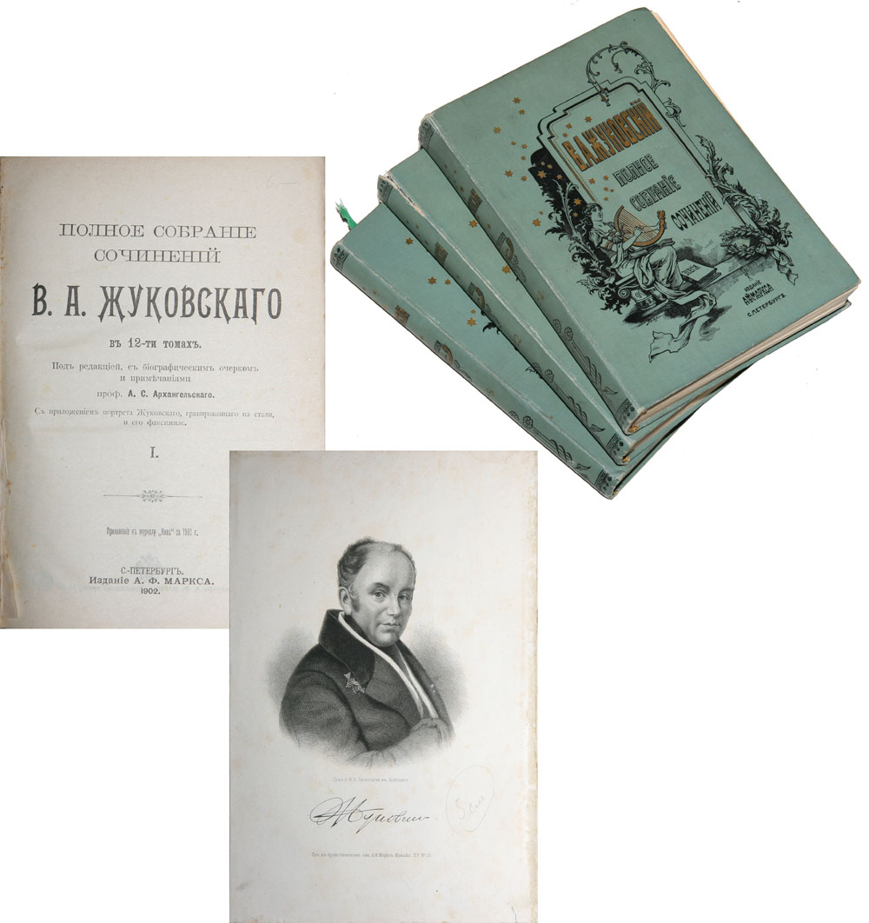

Slide 5
«Весь мир в мою теснился грудь…»
Василий Андреевич Жуковский… Кто он?
Задание I. Познакомьтесь с содержанием статьи учебника (с. 58-59). Составьте тезисный план. Прочтите тезисы, дополните при необходимости свои записи.
Скажите, можно ли назвать Жуковского обыкновенным человеком?
Посмотреть

Slide 6
Василий Андреевич Жуковский… Кто он?
Переводчик. Организатор литературной группы «Арзамас». Учитель Пушкина. Высокий сановник. Ходатай за декабристов. Воин, участник сражения с Наполеоном. Поэт… Да, все это один человек!
«Весь мир в мою теснился грудь…», - сказал о себе Жуковский. Но вернее всего, он основатель фундамента, на котором воздвиглось сложное и стройное здание российской поэзии.
Назад

Slide 7
Примерная запись в тетради:
В.А.Жуковский – большой оригинальный поэт, открывший новый век в отечественной литературе
Поэзия Жуковского пронизана высокой человечностью – автор любит человека, сострадает ему в горе, радуется его победам и верит в добрые начала души
Незаконнорожденный сын помещика Бунина – Жуковский считал, что в земных отношениях все зависит не от социальных условий, а от самих людей, от меры их человеколюбия
По словам Белинского, Жуковский вдохнул душу в русскую поэзию.
Жуковский писал стихотворения, элегии, послания, баллады
Баллады Жуковского:
русские – «Людмила», «Светлана», «Двенадцать спящих дев» и др.;
рыцарские – «Эолова арфа», «Кубок», «Рыцарь Тогенбург» и др.;
античные – «Ахилл», «Ивиковы журавли» и др
Поэзия Жуковского открыла русскому читателю романтический мир таинственных преданий, она проникнута гуманизмом и стремлением к нравственному совершенству.
Назад

Slide 8
Как вы понимаете выражение «романтический мир»? Каков он?
Задание II. Запишите словосочетание «романтический мир» и ассоциации, которые возникают у вас при этих словах.
Прочтите ваши записи, послушайте своих товарищей и допишите то, что вам кажется интересным.
Посмотреть

Slide 9
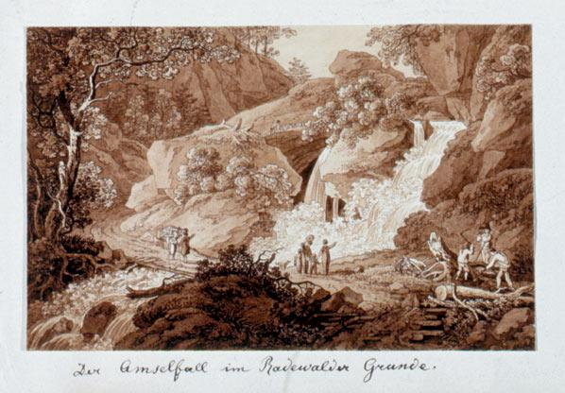
Примерная запись в тетради:
яркий,
таинственный,
особенный,
необыкновенный,
экзотический,
исключительный,
необычный,
загадочный.
Назад

Slide 10
«Поэзия необыкновенного человека – Василия Андреевича Жуковского – открыла русскому читателю необыкновенный мир».
Послушайте балладу Жуковского «Лесной царь», попытайтесь проанализировать свои чувства.
Вопросы:
Какие слова
Какие чувства вызвала у вас баллада? Почему?
Как поэту удаётся вызвать у читателей эти чувства? В чём секрет баллады?

Slide 11
Словарь литературоведческих терминов
БАЛЛАДА - (от франц. ballade - танцевальная песня) -
один из жанров лиро-эпической поэзии, повествовательная песня (или стихотворение) с драматическим развитием сюжета, основой которого является необычайный случай. Для Б. характерен относительно небольшой объем, выраженная сюжетность, особая напевность, музыкальность. Часто в Б. присутствует элемент загадочного, фантастического, необъяснимого, недоговоренного, даже трагически неразрешимого. По происхождению Б. связаны с преданиями, народными легендами, соединяют черты рассказа и песни. Б. - один из главных жанров в поэзии сентиментализма и романтизма.
www.gramma.ru
Назад

Slide 12
В чем особенность романтической баллады?
Задание III. Прочтите балладу (текст), обсудите в группе проблемный вопрос. Для выполнения задания, используйте карточки.
1 группа – карточка № 1
2 группа – карточка № 2
3 группа – карточка № 3

Slide 13
Карточка № 1
Какую картину рисует поэт?
Что вы представляете, читая эти строки?
Кто он этот запоздалый путник? Что заставило его пуститься в путь?
Какая атмосфера создана в произведении?
Изменилась ли картина в последней строфе?
Каков финал произведения?
Назад

Slide 14
Карточка № 2
Как построена баллада?
Кто с кем говорит?
Какие чувства испытывает ребенок?
Каково отношение Лесного царя к младенцу?
Почему отец не видит Лесного царя?
Можем ли мы определенно сказать, сон это или явь?
Назад

Slide 15
Карточка № 3
Кто обращается к мальчику? Зачем?
Отвечает ли ему мальчик?
Как рисует свою страну Лесной царь? Похож ли его мир на реальный?
Подберите синонимы к слову сказочный.
Действительно ли существует Лесной царь как представитель чудесного, нереального мира или это только сон младенца?
Назад

Slide 16
Что мы выяснили?
Пейзажный зачин и концовка
Диалоги (открытый и скрытый)
Реальные и фантастические герои
Два мира: реальный и идеальный
Острый, напряженный сюжет
Трагический финал
Сравним с определением: см. здесь

Slide 17
М. Цветаева «Два «Лесных царя»:
Лучше перевода «Лесного царя», чем это сделал Жуковский, нельзя и не должно пытаться. За столетием давности это уже не перевод, а подлинник. Это просто другой «Лесной царь». Русский «Лесной царь» из хрестоматий и страшных детских снов.
Задание IV. Сопоставьте строки из подстрочного перевода баллады Гете и баллады Жуковского и определите различия в содержании двух баллад.

Slide 18
Гёте Жуковский
Отец, ты не слышишь, что мне царь обещает? Успокойся, дитя, в сухой листве ветер шуршит… Мои прекрасные дочери будут нянчить тебя… Отец, отец, неужто ты не видишь там, в этой тьме, царя дочерей?! Мой сын, мой сын, я в точности вижу… Я люблю тебя, меня уязвила твоя красота. Не хочешь охотой – силой возьму | Родимый, лесной царь со мной говорит Он золото, радость и перлы сулит О нет, мой младенец, ослышался ты: То ветер, проснувшись, колыхнул листы. Узнаешь прекрасных моих дочерей Родимый, лесной царь созвал дочерей! Мне, вижу, кивают из темных ветвей! О нет, все спокойно в ночной глубине: То ветлы седые стоят в стороне… Дитя, я пленился твоей красотой, не волей иль волей, а будешь ты мой.

Slide 19
Поэт, создавая произведение, выражает в нём свои мысли и чувства, отражает свою личность.
Что хотел показать нам Гёте?
Что внёс Жуковский в перевод?
Запишите свои выводы

Slide 20
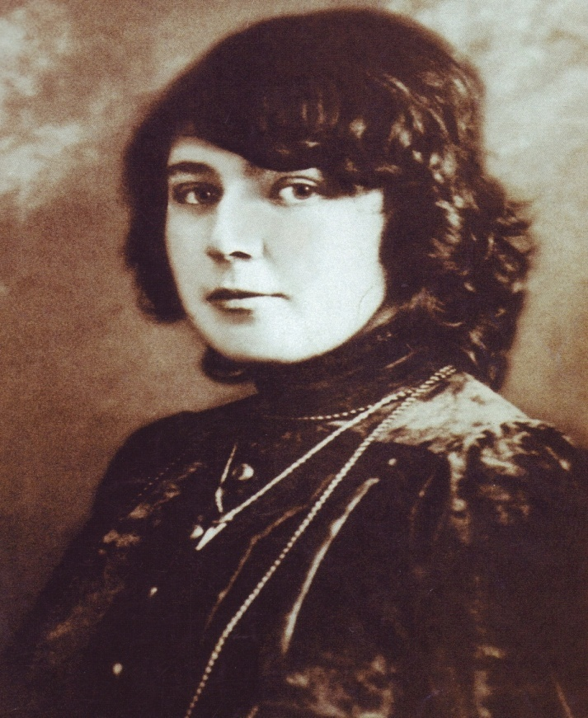
Вот как писала об этом М.И. Цветаева:
“Вещи равновелики и совершенно разны. Две вариации на одну тему, два видения одной вещи. Гёте — из черноты своих огненных глаз — увидел лесного демона, и мы с ним. Жуковский из глади своих ярких, добрых, разумных глаз — не увидел, не увидели и мы с ним.
Наше чувство при чтении «Лесного царя»: как это ребёнок не видит, что это вётлы?
У Жуковского ребёнок погибает от страха, у Гёте — от лесного царя”.

Slide 21
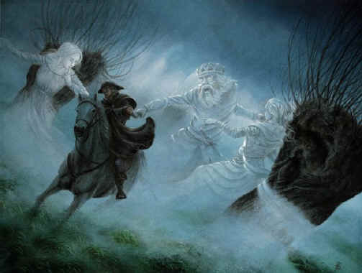

Slide 22
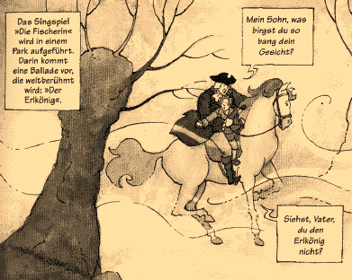

Slide 23
В. Г. Белинский как-то писал:
“…В балладе главное не событие, а ощущение, которое оно возбуждает, дума, на которую оно наводит ...”

Slide 24
Рефлексия
Просмотрев свои записи и вспомнив, как проходила мастерская, отметьте моменты, когда было трудно, было радостно, когда (чему) удивились, когда хотелось поспорить.

Slide 25
Домашнее задание:
Выучить балладу наизусть
Определить размер баллады, схему рифмовки.
Создать иллюстрации к балладе В.А. Жуковского «Лесной царь»

